Slide 1







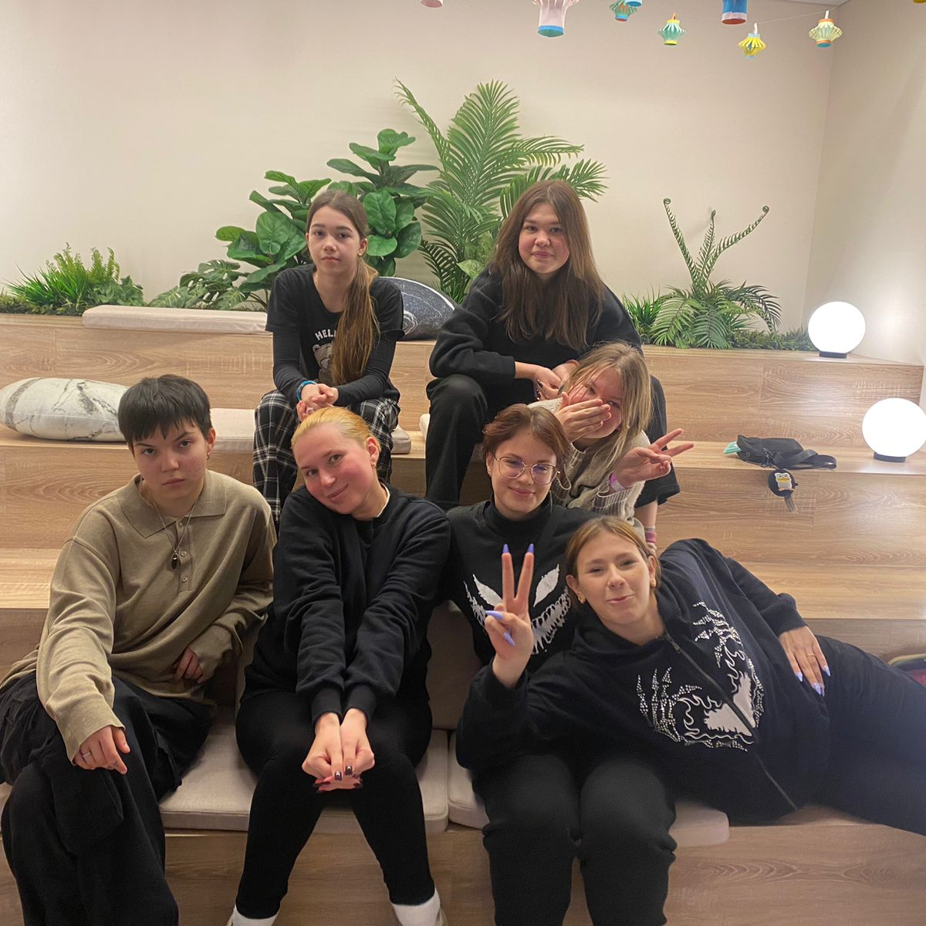

БЕСЕДКА –
Центр психологической помощи подросткам

Slide 2

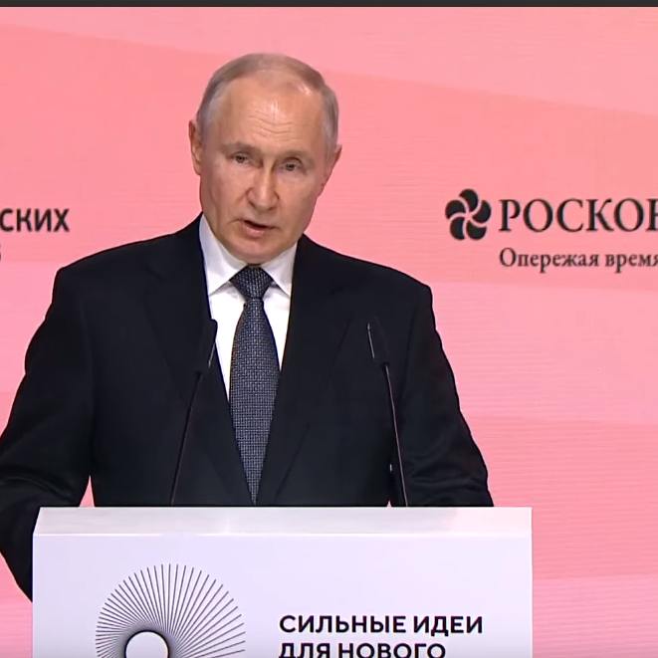
БЕСЕДКА: ОТ ИДЕИ К РЕАЛИЗАЦИИ
Перечень поручений по итогам пленарного заседания Форума «Сильные идеи для нового времени» утвержден Президентом РФ 25.08.2023 №Пр – 1676 (п.7)
Пленарная сессия с участием
Президента РФ
Презентация Максиму Орешкину, советнику Президента РФ, профильным экспертам
Презентация Георгию Белозерову, операционному директору АСИ
ТОП 100
ТОП 1000
23 500
29 июня 2023 года
идей подано на краудплатформу

Slide 3
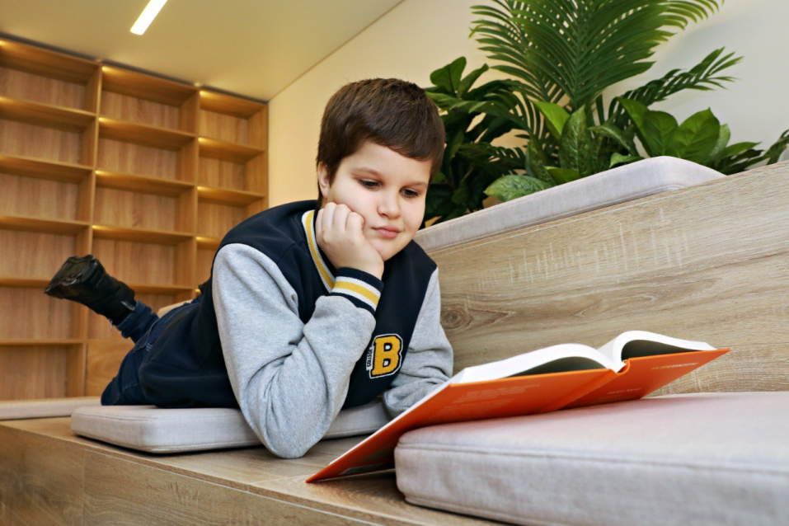
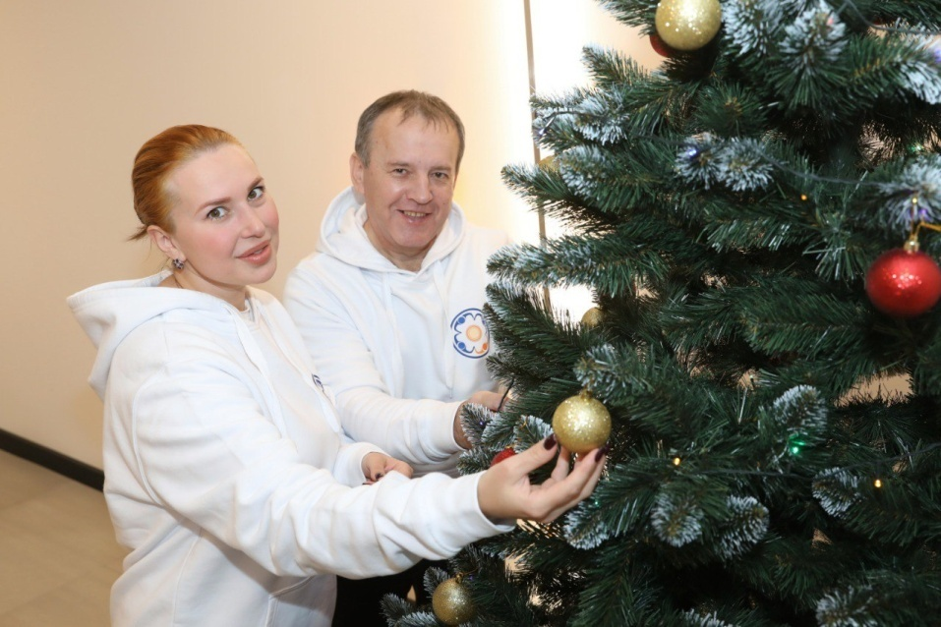
Открытие «Беседки» в ноябре 2023 года
БЕСЕДКА: исполнение поручения
Куратор исполнения поручения в Липецкой области –
Управление образования и науки Липецкой области
п.2.14 «Организует предоставление психолого – педагогической помощи обучающимся, испытывающим трудности в освоении основных общеобразовательных программ, своем развитии и социальной адаптации» Положения об управлении образования и науки Липецкой области, утв. Распоряжением от 30 сентября 2022 года №356-р и.о. Губернатора Липецкой области А.Н. Рябченко.
Завершены ремонтные работы по адресу
г. Липецк, ул. Неделина, 40
В соответствии с Распоряжением №869-р Правительства Липецкой области «О принятии решения о внесении изменения в сводную бюджетную роспись областного бюджета на 2023 год и на плановый период 2024 и 2025 годов» от 04.09.2023 года ГОАОУ «Центр образования, реабилитации и оздоровления» выделена целевая субсидия в размере 9,8 млн. руб.
14,8 млн. руб.
стоимость нулевого этапа проекта
5 млн. руб. – грант АСИ, 9,8 млн. руб. – субсидия Правительства Липецкой области)

Slide 4


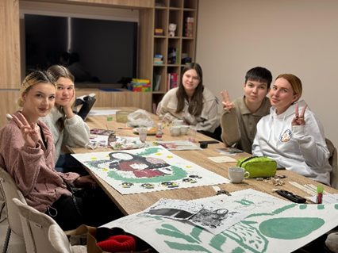
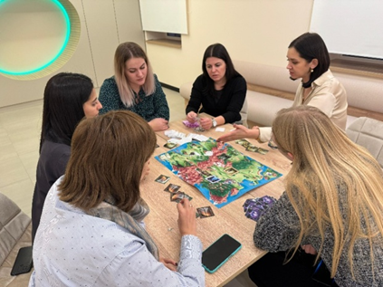
Структурное подразделение Центра психолого- педагогической, медицинской и социальной помощи
БЕСЕДКА
центр помощи подросткам
Проект – победитель форума «Сильные идеи для нового времени», поддержан Президентом России В.В. Путиным
Миссия Беседки: формирование психологической устойчивости личности
и оказание помощи несовершеннолетним детям в возрасте от 10 до 18 лет в преодолении кризисных ситуаций
Уникальность
профилактическая цифровая система психодиагностики и выявления кризисного состояния
информационный канал с обратной связью и анонимный чат-бот с круглосуточной поддержкой психолога
пространство с возможностью пребывания подростка, получения психологической помощи, а также совместной работы с его окружением (педагоги, родители, одноклассники, друзья)
Цель деятельности: оказание очной психолого-педагогической помощи подросткам
Целевая аудитория: подростки, самостоятельно обратившиеся за психолого-педагогической помощью, окружение подростков (родители, педагоги)
учет результатов социально-психологического тестирования
Мероприятия
консультации для подростков
1500
Победы -2023
Проект «Современная школа» национальный проект
«Образование»
1000
для родителей (законных представителей)
Всероссийский конкурс программ социализации подростков «Социализация через общение, творчество и поддержку»
Не менее
500
Всероссийский конкурс лучших психолого-педагогических программ и технологий в образовательной среде
педагогов (классных руководителей) и психологов,
принимают участие в мероприятиях ( тренингах, семинарах, мастер-классах)
Всероссийский конкурс лучших практик консультирования
родительского сообщества

Slide 5
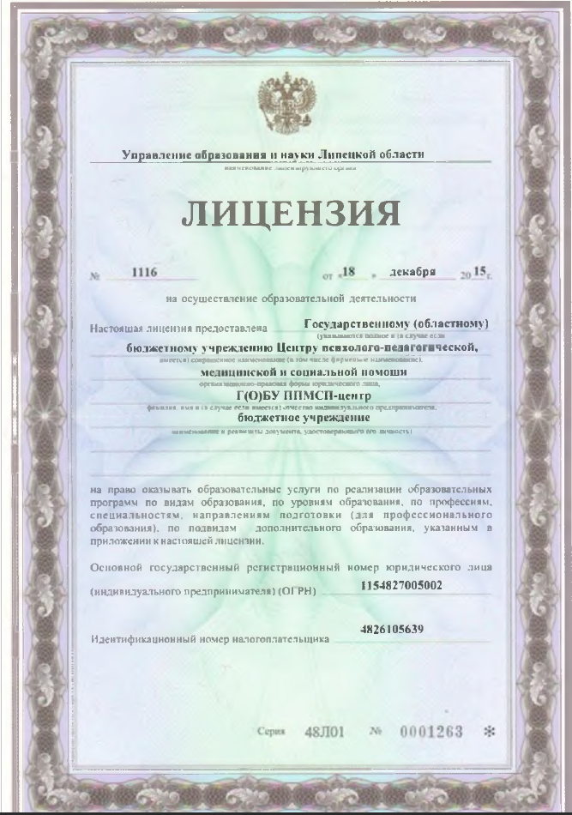
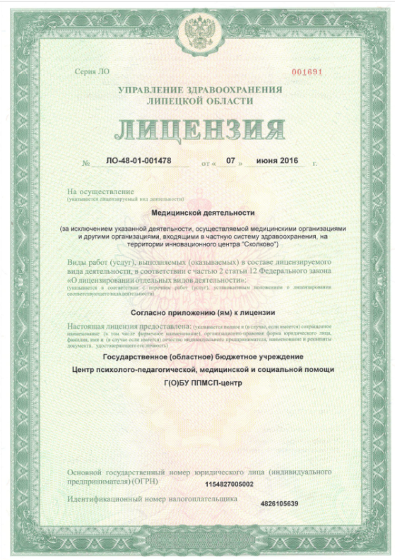


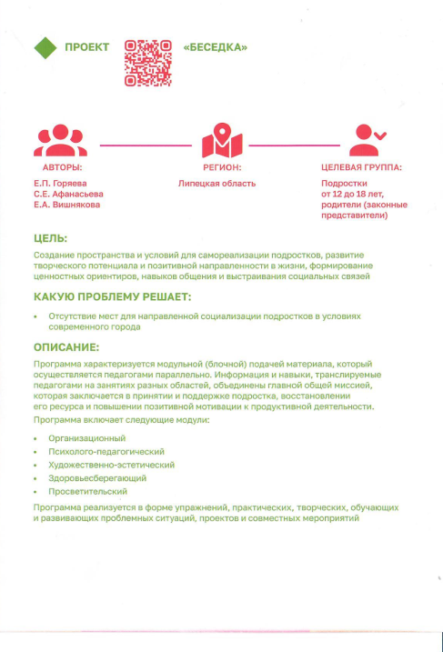
БЕСЕДКА: выполнение поручения
Г (О) БУ Центр психолого – педагогической, медицинской и социальной помощи определен как оператор реализации проекта
ЦППМСП:
Региональный оператор по проведению социально – психологического тестирования в Липецкой области
Получатель гранта на сумму 5 млн. 720 тыс. рублей на оказание 20 000 психологических консультаций родителям в 2024 году (проект «Современная школа» нац проект «Образование»)
Разработчик программы социализации подростков «Беседка»
Лицензии на право ведения образовательной и медицинской деятельности

Slide 6
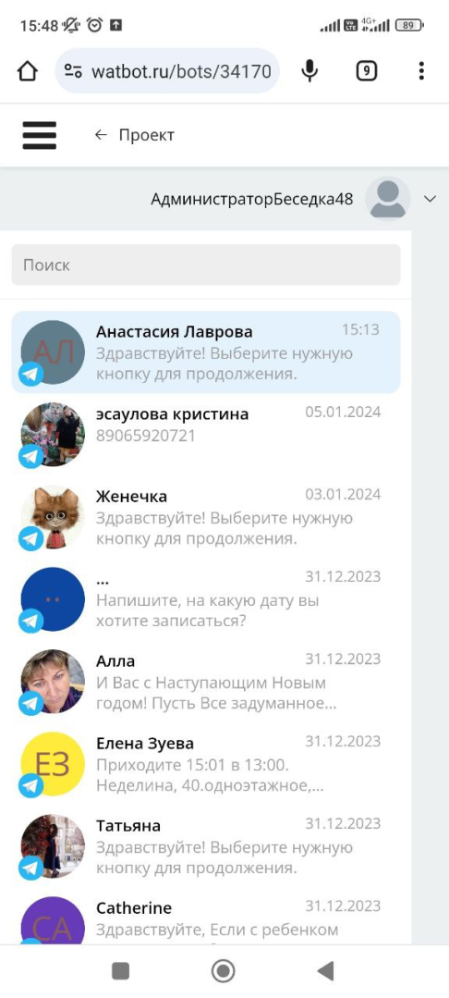
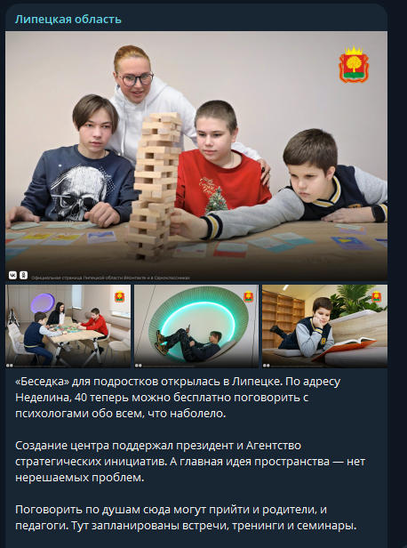
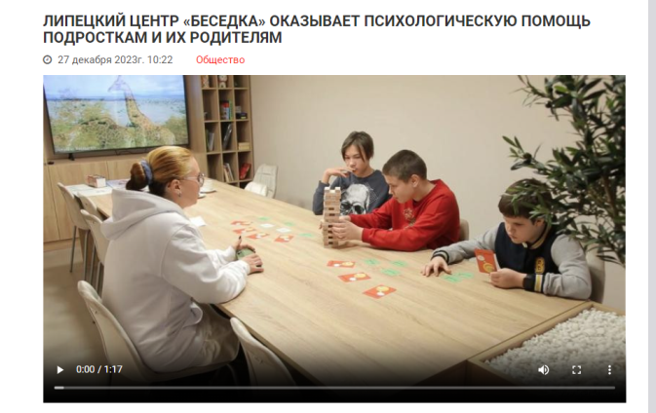
БЕСЕДКА: исполнение поручения
Работает анонимный чат – бот
Развивается сообщество Вконтакте
Проводится активная информационная кампания
На базе ЦППМСП создано структурное подразделение «Беседка»
Цель и содержание деятельности структурного подразделения «Беседка» соответствует и будет осуществляться в соответствии с Федеральным законом от 29.12.2012 N 273-ФЗ «Об образовании в Российской Федерации», ст. 42. П. 1 в рамках которого психолого-педагогическая помощь оказывается детям, испытывающим трудности в освоении основных общеобразовательных программ, развитии и социальной адаптации, в том числе несовершеннолетним обучающимся в центрах психолого-педагогической помощи, создаваемых органами государственной власти субъектов Российской Федерации, а также психологами, педагогами-психологами организаций, осуществляющих образовательную деятельность, в которых такие дети обучаются.
Цель деятельности - оказание очной психолого-педагогической помощи несовершеннолетним в возрасте от 10 до 18 лет.

Slide 7
Управление рисками
Особенности подросткового возраста ребенка требуют специальной квалификации психолога
В штате «Беседки» 4 психолога, прошедших обучение по направлениям «Возрастная психология» и «Психология личности»
Для оказания качественной психологической помощи может потребоваться помощь узких специалистов
Для консультаций могут быть привлечены штатные сотрудники ЦППМСП: врач-невролог, врач-психиатр, клинический психолог, а также дефектологи, логопеды, социальные педагоги
Работа с подростками может потребовать координации с другими ведомствами
Сотрудники (педагоги-психологи) Центра ППМСП в соответствии с планом работы принимают участие в заседаниях территориальных Комиссий по делам несовершеннолетних и защите их прав согласно Постановлению администрации г. Липецка о комиссии по делам несовершеннолетних и защите их прав от 01.02.2021г. №101
При обращении несовершеннолетних в структурное подразделение «Беседка» предусмотрен алгоритм действий сотрудников структурного подразделения «Беседка», соответствующий:
- Федеральному закону от 24 июня 1999 г. N 120-ФЗ «Об основах системы профилактики безнадзорности и правонарушений несовершеннолетних»;
- Порядку межведомственного взаимодействия органов и учреждений системы профилактики безнадзорности и правонарушений несовершеннолетних Липецкой области, при выявлении и устройстве несовершеннолетних, нуждающихся в помощи государства
Работа с несовершеннолетними находится в особых правовых рамках

Slide 8
ПЛАН РАБОТЫ
Беседка
Образовательные организации
Экспертные организации
Индивидуальные консультации для подростков, родителей, законных представителей
Групповая и подгрупповая работа
Тренинги, направленные на решение психологических проблем, развитие личности
Администрирование чат – бота «Беседка», сообщества Вконтакте
Проведение индивидуальной коррекционной работы в соответствии с программой психологической стабилизации(постсопровождение по результатам обращений, проведенной диагностики)
Мониторинг эффективности проведенной психолого-педагогической работы
Проведение и анализ результатов социально – психологического тестирования
Обучение педагогов (классных руководителей) алгоритму работы с чек-листом, порядку взаимодействия со школьным психологом, учреждением здравоохранения, Центрами психолого-педагогической помощи
Проведение тренингов, индивидуальных консультаций с психологами и педагогами по выявленным запросам
Продвижение информации о работе «Беседки»
Участие в родительских собраниях, педагогических советах, заседаниях региональных учебно-методических объединений
Взаимодействие с АНО «Агентство стратегических инициатив по продвижению новых проектов» (направлено предложения для организации совместной секции на ПМЭФ – 2024)
Получение консультационной и экспертной помощи по вопросам нормативно-правового обеспечения функционирования «Беседки»
Экспертиза алгоритмов оказания психологической помощи подросткам в разрезе ситуаций (Федеральный координационный центр по обеспечению психологической службы в системе образования)
Обучение оказанию психологической помощи в экстренных ситуациях (Центр экстренной психологической помощи МЧС России)
Участие в конференциях, тренингах, программах обучения

Slide 9
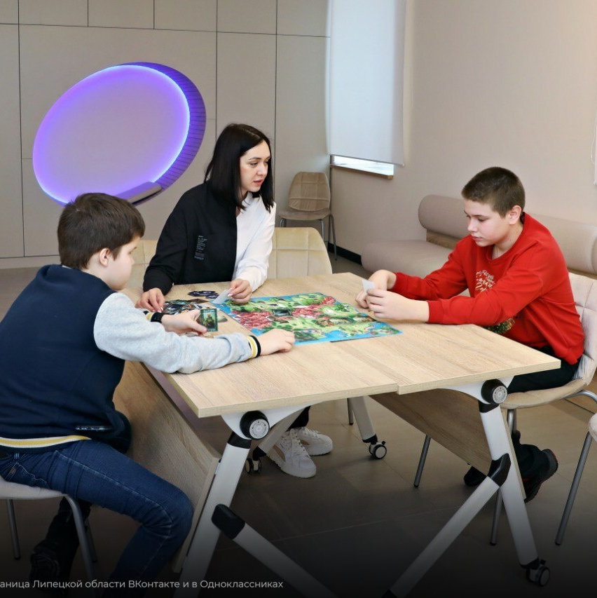
БЕСЕДКА –
Центр психологической помощи подросткам

